Slide 1
以ASP.NET MVC 建立高擴展性之Web應用程式
奚江華
作家／微軟講師／技術顧問

Slide 2
Agenda
ASP.NET MVC概觀
ASP.NET MVC Routing
Controller
View
Model
Action Filtering、安全性
Validation驗證資料
ASP.NET MVC使用Ajax
Testing測試

Slide 3

１。ASP.NET MVC架構概觀
Discusses
Model-View-Controller
ASP.NET MVC定位
WebForm vs. ASP.NET MVC優點比較
ASP.NET MVC使用既有核心功能

Slide 4
Model-View-Controller
Trygve Reenskaug於1978年所提出，當初是為了「縮小人類精神面Mental Model與數位系統Digital Model間的鴻溝」這個議題，企圖透過MVC功能性的分層歸類，而達到一個較好的系統設計與互動模型。
View代表著展現層UI介面
Controller則是負責使用者與系統之間的互動，例如Input及Output都是由Controller統籌
Model則代表著商業邏輯與資料處理。

Slide 5
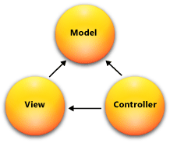
MVC示意圖

Slide 6
ASP.NET MVC定位
The MVC framework does not replace the Web Forms model.
ASP.NET Web Form以外多一個選擇
使用現有的ASP.NET基礎架構

Slide 7
ASP.NET MVC既有基礎心
Forms authentication
Windows authentication
URL authorization
Membership、Roles
Output與Data Caching
Session與Profile State Management
Health Monitoring
Configuration System及Provider Architecture

Slide 8
WebForm vs. ASP.NET MVC優點比較
ASP.NET MVC的優點與利益：
以MVC開發的Web在維護上較為容易
可完全掌控網頁細部運作及高度客製化
ASP.NET MVC可整合運用ASP.NET核心功能
MVC設計樣式有助於增進團隊協同開發
MVC開發模式讓測試驅動式開發式或單元測式變得容易

Slide 9
ASP.NET Web Form使用時機
對你而言，快速建立網站與完成專案工作，其重要性遠大於對網站技術細節的控制力。
喜歡ASP.NET豐富控制項所帶來的快速建置能力，以及控制項隱藏底層技術複雜度與抽象化運作，讓您專注於工作的本身，而非繁瑣的程式運作細節。
對於Code-Behind程式寫作的喜好，大過於inline Code，甚至是想盡量避免inline Code的寫作模式。
對於設計樣式的開發模式不感興趣，甚至是對MVC設計樣式根本熟悉，也不想了解太多

Slide 10
ASP.NET MVC使用時機
希望透過Markup程式的編寫，取得網頁運作的完全控制力，甚至不惜多花費一些額外力氣與時間來完成MVC設計樣式的工作。
不喜歡ASP.NET控制項的底層抽象化運作，喜歡透明及全面性的掌控力。
不介意inline Code程式編寫風格。
喜歡設計樣式的程式開發模式，特別是對MVC明確功能性分層的設計模式有著高度偏好。
期望日後應用程式有較佳的維護性與升級性。
希望程式可以有較佳的測試性，或者是讓測試過程變得簡單與順利。

Slide 11
VS 2008中的ASP.NET MVC
Demo 1
專案的建立與功能說明
Notes:
1.以VS 2008建立WebForm與MVC專案，進行解說與比較
2.解說MVC專案的組成元素。

Slide 12
２。ASP.NET MVC Routing
Discusses
ASP.NET MVC Routing概觀
定義Routing路由

Slide 13
ASP.NET MVC Routing概觀
ASP.NET Routing將Request URL轉換成對應的Controller及Action Method
URL不一定會對應到真實的實體檔.aspx
ASP.NET MVC擴展既有的ASP.NET Routing
Http://Localhost:1688/Products/Category
Action
Method
網站根目錄
Controller

Slide 14
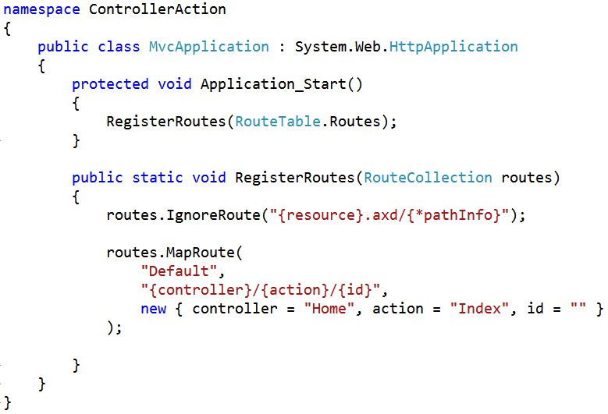
定義Routing路由
在Global.asax中定義Routing

Slide 15
ASP.NET MVC的Routing
Demo 2
Notes:
1.打開Global.asax

Slide 16
３。Controller
Discusses
Controller功用
Action Method功用
ActionResult Type回傳型別

Slide 17
Controller功用
Controller是View與Model二者間的一個橋樑或中介者
負責使用者與系統之間的互動，例如Input及Output都是由Controller統籌
Input指的是HTML輸入或URL Request處理
Output指的是View的生成
Controller負責View與Model間的資料、參考的傳遞與處理
Http://Localhost:1688/Products/Category
Controller
Action
Method

Slide 18
Action Method功用
Controller中Method就叫「Action Method」
預設所有Action Method都是Public
可設定None-Action Method

Slide 19
ActionResult Type回傳型別
Action Helper & Result Type
Action Result Type | Helper Method | 說明
ViewResult | View | 將View Render成Web Page
PartialViewResult | PartialView | Render PartialView
RedirectResult | Redirect | 使用url導向另一個Action Method
RedirectToRouteResult | RedirectToAction RedirectToRoute | 導向另一個Action Method
ContentResult | Content | 回傳使用者定義內容型別
JsonResult | Json | 回傳序列化的JSON物件
JavaScriptResult | JavaScript | 回傳可於Client端執行的JavaScript
FileResult | File | 回傳Binary輸出寫入到Response中
EmptyResult | (None) | 表示Void或null Result

Slide 20
Controller & Action Method
Demo 3
Controller與Action Method的建立
Notes:
1.說明Controller的加入
2.解釋何謂Action Method？以及如何建立Action Method

Slide 21
４。View
Discusses
View Pages
Master-Pages Views
Partial Views
HTML Helper
在Controller與View之間傳送資料

Slide 22
ASP.NET MVC Framework
ASP.NET MVC在UI方面支援下列三種型別
ViewPage（.aspx）
ViewMasterPage（.master）
ViewUserControl（.ascx）

Slide 23
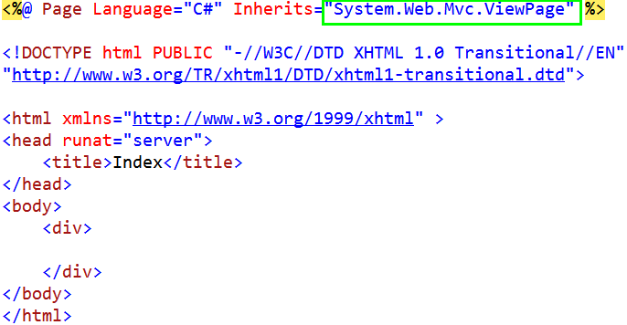
View Pages
.aspx - ViewPage

Slide 24
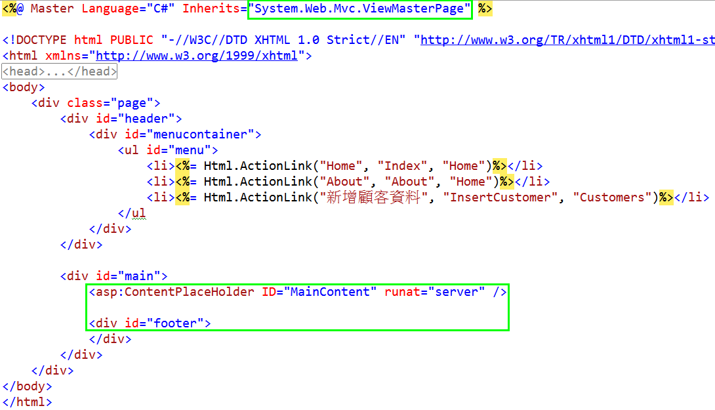
Master-Page View
Site.master - ViewMasterPage

Slide 25
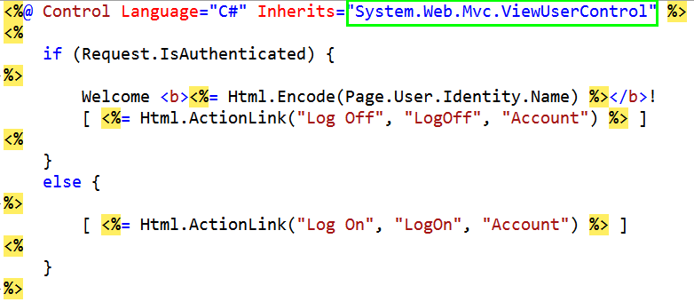
Partial Views – User Controls
.ascx - ViewUserControl

Slide 26
在Controller與View之間傳送資料
ViewData [“Key ”]（Controller ➔ View）
TempData[“Key ”]（Action ➔ Action ）
Model Object （Controller ➔ View）
強型別資料型態的物件

Slide 27
HTML Helper
ActionLink
BeginForm
CheckBox
DropDownList
Hidden
ListBox
Password
RadioButton
TextArea
TextBox

Slide 28
View的建立
Demo 4
View的功能解說
Notes:
1.Show一下View的三種類型
2.加入View
3.建立Person.cs類
4. 說明ViewData[]，TempData[]，Model的運用
5.Show一下Helper

Slide 29
５。Model
Discusses
Model的功用
存取Entity Framework資料

Slide 30
Model的功用
Model主要是扮演資料存取層的角色
Model沒有限定特定型式的實作，因此可以是Class類別、Entity、DataSet等等的實作。
正常情況下是由Controller呼叫Model，再將Model物件傳送到View中顯示

Slide 31
存取Entity Framework資料
Step 1：建立Entity Framewrok
Step 2：Controller呼叫EF
Step 3：將Model傳送給View做顯示

Slide 32
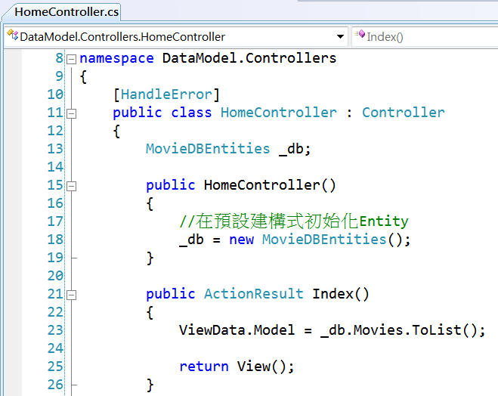
Controller呼叫Model資料

Slide 33
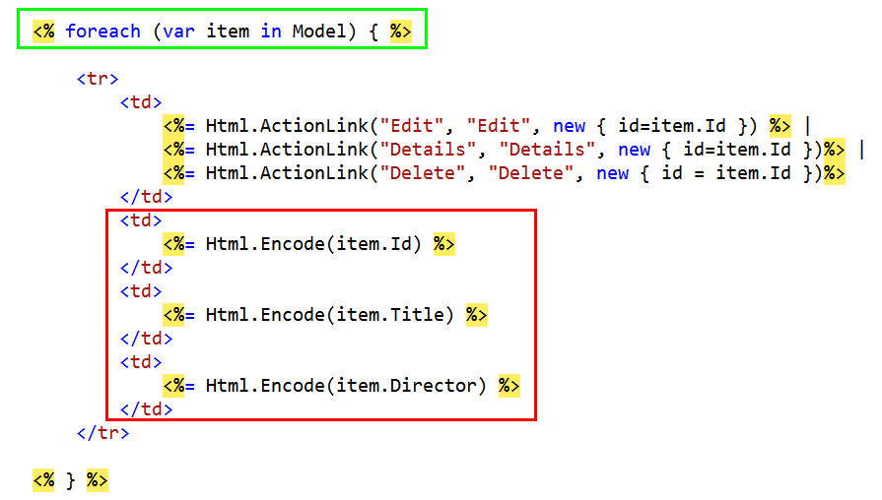
View繫結顯示Model資料

Slide 34
在ASP.NET MVC中存取EF
Demo 5
Notes:
稍微Demo ASP.NET的GridView + SqlDataSource控制項的全自動化運用

Slide 35
６。Action Filtering、安全性
Discusses
Action Filtering
Security安全性

Slide 36
Action Filtering
Authorization filter
[Authorize]可以執行authentication或是驗證Request的屬性。
Action filter
指ActionFilterAttribute，若在action method之前執行，則覆寫OnActionExecuting方法，若要之後執行，則覆寫OnActionExecuted。
Result filter
可以針對result進行額外的處理，例如，修改HTTP Response，OutputCacheAttribute是一例。
Exception filter HandleErrorAttribute，可以處理例外事件，例如loggin或顯示頁面錯誤。
HandleErrorAttribute，可以處理例外事件，例如loggin或顯示頁面錯誤。

Slide 37
Ａction Filtering
Demo 6
Authorization Filtering的運用
Notes:
稍微Demo ASP.NET的GridView + SqlDataSource控制項的全自動化運用

Slide 38
7。Validation驗證
Discusses
Input輸入資料的驗證

Slide 39
Input輸入資料的驗證
有時需要針對輸入的資料進行驗證
資料長度、型態或關鍵字
採用一般程式自訂方式

Slide 40
MVC中的資料驗證
Demo 7
自訂驗證邏輯
Notes:
稍微Demo ASP.NET的GridView + SqlDataSource控制項的全自動化運用

Slide 41
8。ASP.NET MVC使用Ajax
Discusses
Ajax的建立與呼叫

Slide 42
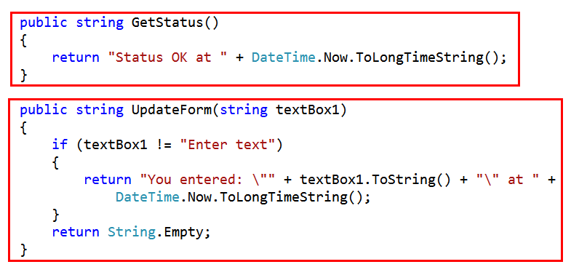
View以Ajax呼叫Action Method
一般Action Method

Slide 43
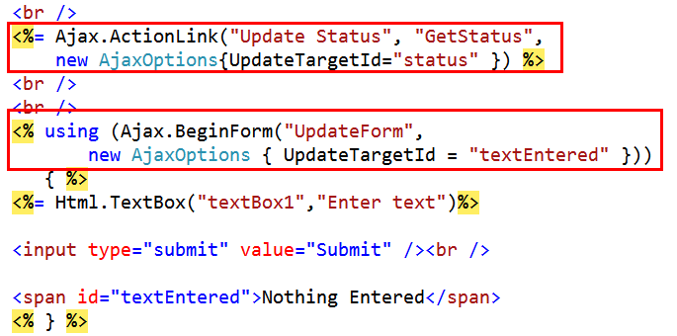
View中的Ajax呼叫語法

Slide 44
MVC運用Ajax程式
Demo 8
Notes:
稍微Demo ASP.NET的GridView + SqlDataSource控制項的全自動化運用

Slide 45
９。Testing測試
Discusses
Unit Test vs. TDD
Test-driven development

Slide 46
Unit Test vs. TDD
Unit Test：先實作，再進行單元測試
TDD：先寫測試方法，再實作

Slide 47
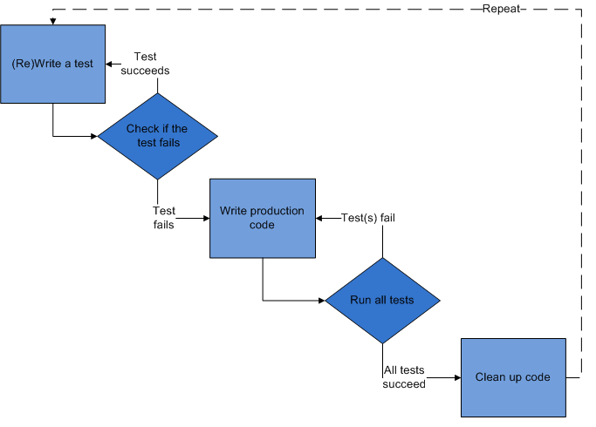
Test-driven development（TDD）
測試驅動開發（圖出自ＷikiPedia）

Slide 48
在Visual Studio建立測試
Demo 9
Unit Test vs. TDD測試
Notes:
建立MvcTesting專案，先示範Unit Test，再反向示範TDD

Slide 49
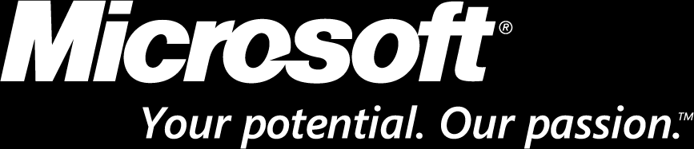
© 2008 Microsoft Corporation. All rights reserved. Microsoft, Windows, Windows Vista and other product names are or may be registered trademarks and/or trademarks in the U.S. and/or other countries.
The information herein is for informational purposes only and represents the current view of Microsoft Corporation as of the date of this presentation. Because Microsoft must respond to changing market conditions, it should not be interpreted to be a commitment on the part of Microsoft, and Microsoft cannot guarantee the accuracy of any information provided after the date of this presentation. MICROSOFT MAKES NO WARRANTIES, EXPRESS, IMPLIED OR STATUTORY, AS TO THE INFORMATION IN THIS PRESENTATION.

